Slide 1


Практическая работа №15
Тема: Повторяемость тестирования, зависимости тестовых примеров
Выполнила
студентка группы 3ИСП2
Семиволос Д.А.

Slide 2
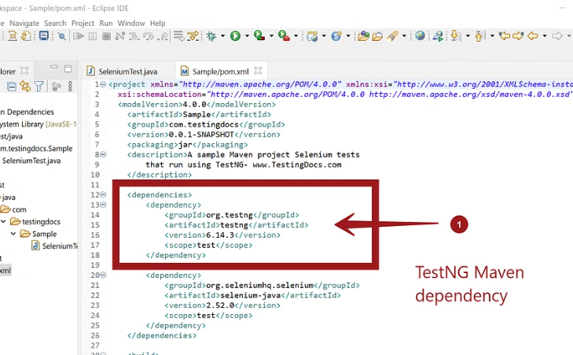
Зависимости тестовых примеров
Повторяемость тестирования - ключевой аспект разработки программного обеспечения. Она обеспечивает стабильность и качество, снижает риски и повышает эффективность.
Анализ зависимостей
Понимание и управление зависимостями помогает создавать надежные и скоростные тестовые примеры.

Slide 3
Какие факторы влияют на повторяемость тестирования
1
Среда выполнения
2
Инструменты тестирования
3
Автоматизация
Автоматизированные тесты обеспечивают повышенную повторяемость.
Артефакты среды могут влиять на повторяемость тестовых сценариев.
Выбор инструментария имеет прямое влияние на повторяемость.

Slide 4

Как повысить повторяемость тестирования
Структурирование тестов
Разработка по шаблонам
Стандартизация процесса
Правильное разделение на модули и функции снижает сложность и упрощает повторное использование.
Использование шаблонов и образцовых решений облегчает разработку повторяющихся тестов.
Установление стандартов и практик способствует улучшению повторяемости тестирования.

Slide 5

Инструменты для повышения повторяемости тестирования
Инструмент автоматизации тестирования
Средства Virtual Test Machines
Тестовые фреймворки
Инструменты отладки и профилирования

Slide 6




Практические примеры использования инструментов для повышения повторяемости тестирования
Настройка тестовых сред
Пример: Использование Docker для создания изолированных тестовых сред.
Применение тестовых фреймворков
Пример: Использование JUnit для автоматизированного тестирования Java-приложений.
Интеграция инструментов отладки
Пример: Использование Visual Studio Debugger для выявления и устранения ошибок.

Slide 7

Какие проблемы могут возникнуть при повышении повторяемости тестирования
Сложность поддержки
Высокая зависимость
Увеличение сложности обслуживания автотестов при изменениях в приложении.
Расширение автотестов может привести к повышенной зависимости от инфраструктуры.
Обучение и подготовка
Требуется обучение команды на использование инструментария для повышения повторяемости.

Slide 8

Какие выгоды получает команда от повышения повторяемости тестирования
30%
25
Снижение багов
Увеличение эффективности
Уменьшение количества ошибок в приложениях за счет автоматизированных тестов.
Повышение скорости и качества тестирования благодаря автоматизации.

Slide 9



Заключение
Успешная реализация
Командная работа
Улучшение результатов
Процесс повышения повторяемости тестирования требует совместных усилий и координации.
Повышение повторяемости - ключ к успешной автоматизации тестирования и улучшению качества ПО.
Повышение эффективности и качества тестирования приведет к улучшению конечных результатов разработки.

Slide 10
Спасибо за внимание!

